Slide 1

Zaštita od zagađivanja životne sredine
ZAŠTITA OD ZAGAĐIVANJA ŽIVOTNE SREDINE

Slide 2

Posledice zagađivanja životne sredine ,dovele su do zaključka da je sprečavanja(prevencija) zagađivanja osnovni postupak u zaštiti životne sredine
Za sprečavanje zagađivanja uvedeni su odgovarajući zakonski propisi.To su dva zakona:
Zakon o procjeni uticaja na životnu sredinu i
Zakon o strateškoj procjeni uticaja na životnu sreinu.
Pod pojmom uticaj na životnu sredinu podrazumijevaju se svi oblici zagađivanja i promjena stanja životne sredine do kojih će doći nakon početka djelatnosti tj, rada, proizvodnog sistema ili drugog objekta.
Procjena uticaja vrši se za sisteme i objekte iz oblasti industrije, rudarstva,energetike, saobraćaja, turizma,šumarstva,upravljanja otpadom i komunalne djelatnosti, kao i za sisteme koji se predviđaju za izgradnju i djelatnost na zaštićenom prirodnom dobru i u zaštićenoj okolini nepokretnog kulturnog dobra( arheološka nalazišta, spomenici)...
Na osnovu rezultata tj, procjene uticaja na životnu sredinu, nadležni organ države izdaje dozvolu za izgradnju planiranih sistema .
Obaveza za izradu procjene uticaja na životnu sredinu nameće vlasniku sistema da od momenta početka projektovanja riješava problem zaštite životne sredine.

Slide 3
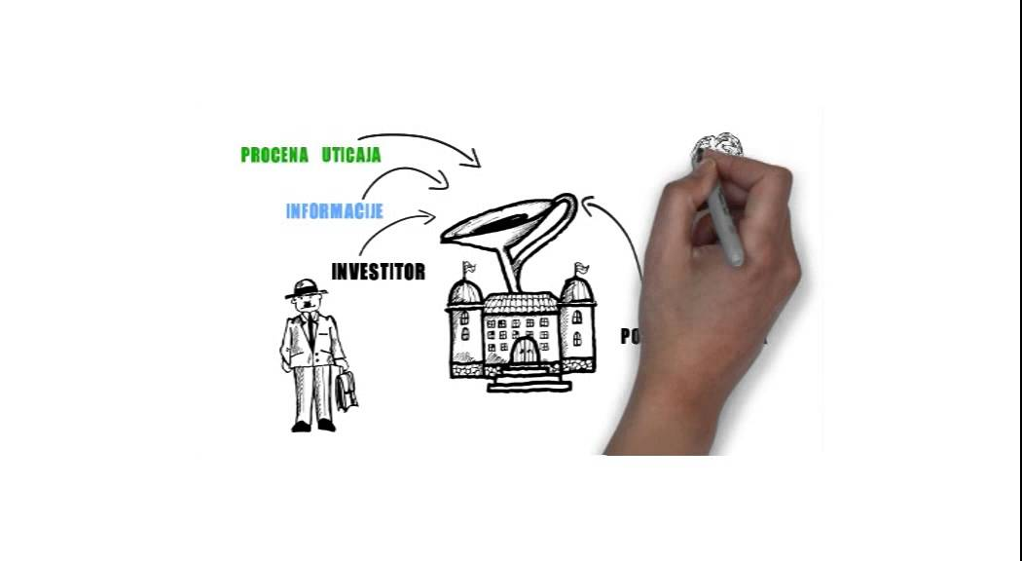
Kod Strateške procjene uticaja na životnu sredinu obuhvaćeni su razvojni ili drugi planovi i programi koje priprema odnosno usvaja državni organ.
Strateška procjena treba da obezbijedi zaštitu životne sredine i unaprijedi održivi razvoj.
Predmet Strateške procjene uticaja obuhvata planove i programe u oblasti prostornog i urbanističkog planiranja, korišćenja zemljišta, poljoprivrede, šumarstva, ribarstva, lovstva, energetike, industrije, saobraćaja, upravljanja otpadom, vodama, turizma,očuvanja prirodnih staništa i divlje flore i faune.

Slide 4
Zaštita životne sredine je multidisciplinarna oblast djelatnosti
Obrazovanje u ovoj oblasti treba da se sastoji od tri nivoa:
-opšteg obrazovanja (treba da obuhvati sve stanovnike i da počinje od osnovne škole),
-posebnog stručnog obrazovanja i
-profesionalnog obrazovanja
Važno je obrazovanje svih građana o potrebi zaštite životne sredine ,da bi postali svjesni važnosti zaštite životne sredine radi sopstvenog opstanka.
Potreba za obrazovanjem običnog građanina se vidi i na sledećem primjeru
Ako iz automobila ispustimo ulje u kanalizacioni sistem, koji odvodi vodu u obližnju rijeku ili jezero, izvršeno je zagađenje velike količine vode.Pored toga, štetu će pretrpjeti i biljni i životinjski svijet u pomenutom vodotoku. Riba koju budemo ulovili ,( ako je bude ) završava na našoj trpezi. Jedemo nešto od onoga što smo bacili...

Slide 5

Smanjivanje zagađivanja
Ne može biti tolerisano zagađivanje koje, kratkoročno ili dugoročno ,predstavlja opasnost po zdravlje ljudi ili izaziva nepovoljne promjene u životnoj sredini.
Opšti cilj je da se spriječi ili smanji , u krajnjem slučaju ukloni, svaka zagađujuća supstanca koja ima negativno dejstvo na sredinu.
Smanjivanje zagađivanja , tj, unošenja zagađujućih supstanci u životnu sredinu može da se postigne na više načina.Tri su osnovna:
1.Promjene u procesu proizvodnje koje će dovesti do stvaranja znatno manjih količina zagađujućih supstanci ili potpunog prestanka njihovog stvaranja.
2.Razgradnja ili izdvajanje štetnih materija iz ispuštenih gasova i tečnosti.
3.Odlaganje nepotrebnih materijala na posebno određena mjesta za deponije .

